Slide 1

Domine a Força das Funções
DAX
Aprenda as algumas das principais funções DAX usadas para análises de dados no Power Bi, explicadas de forma simples e direta
Risoaldo Almeida

Slide 2

PRINCIPAIS FUNÇÕES DAX
Simplificando as Principais Funções
DAX (Data Analysis Expressions) é a linguagem essencial para criar cálculos e medidas no Power BI. Com o uso correto das funções DAX, é possível transformar dados brutos em informações poderosas, realizar análises dinâmicas e construir indicadores inteligentes.
Neste e-book, exploraremos as principais funções DAX e mostraremos exemplos de códigos aplicados a cenários reais de negócio. Prepare-se para dominar a lógica por trás das métricas e elevar suas análises a um novo nível!

Slide 3
01
SOME COM INTELIGÊNCIA

Slide 4

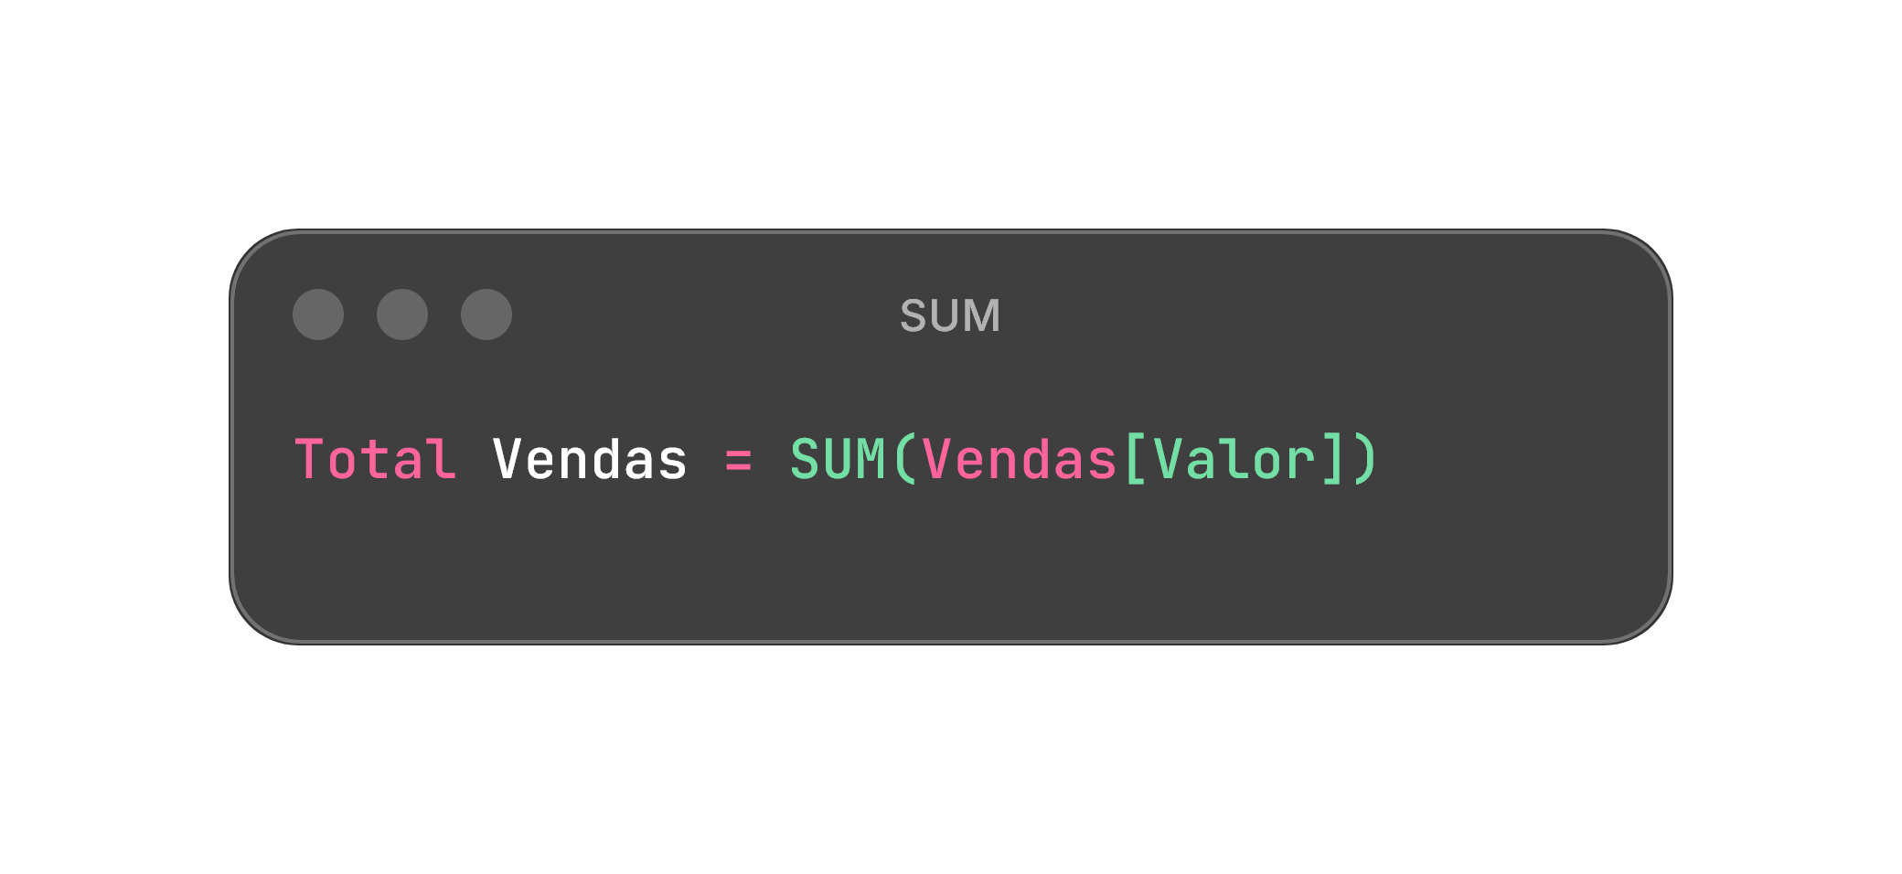
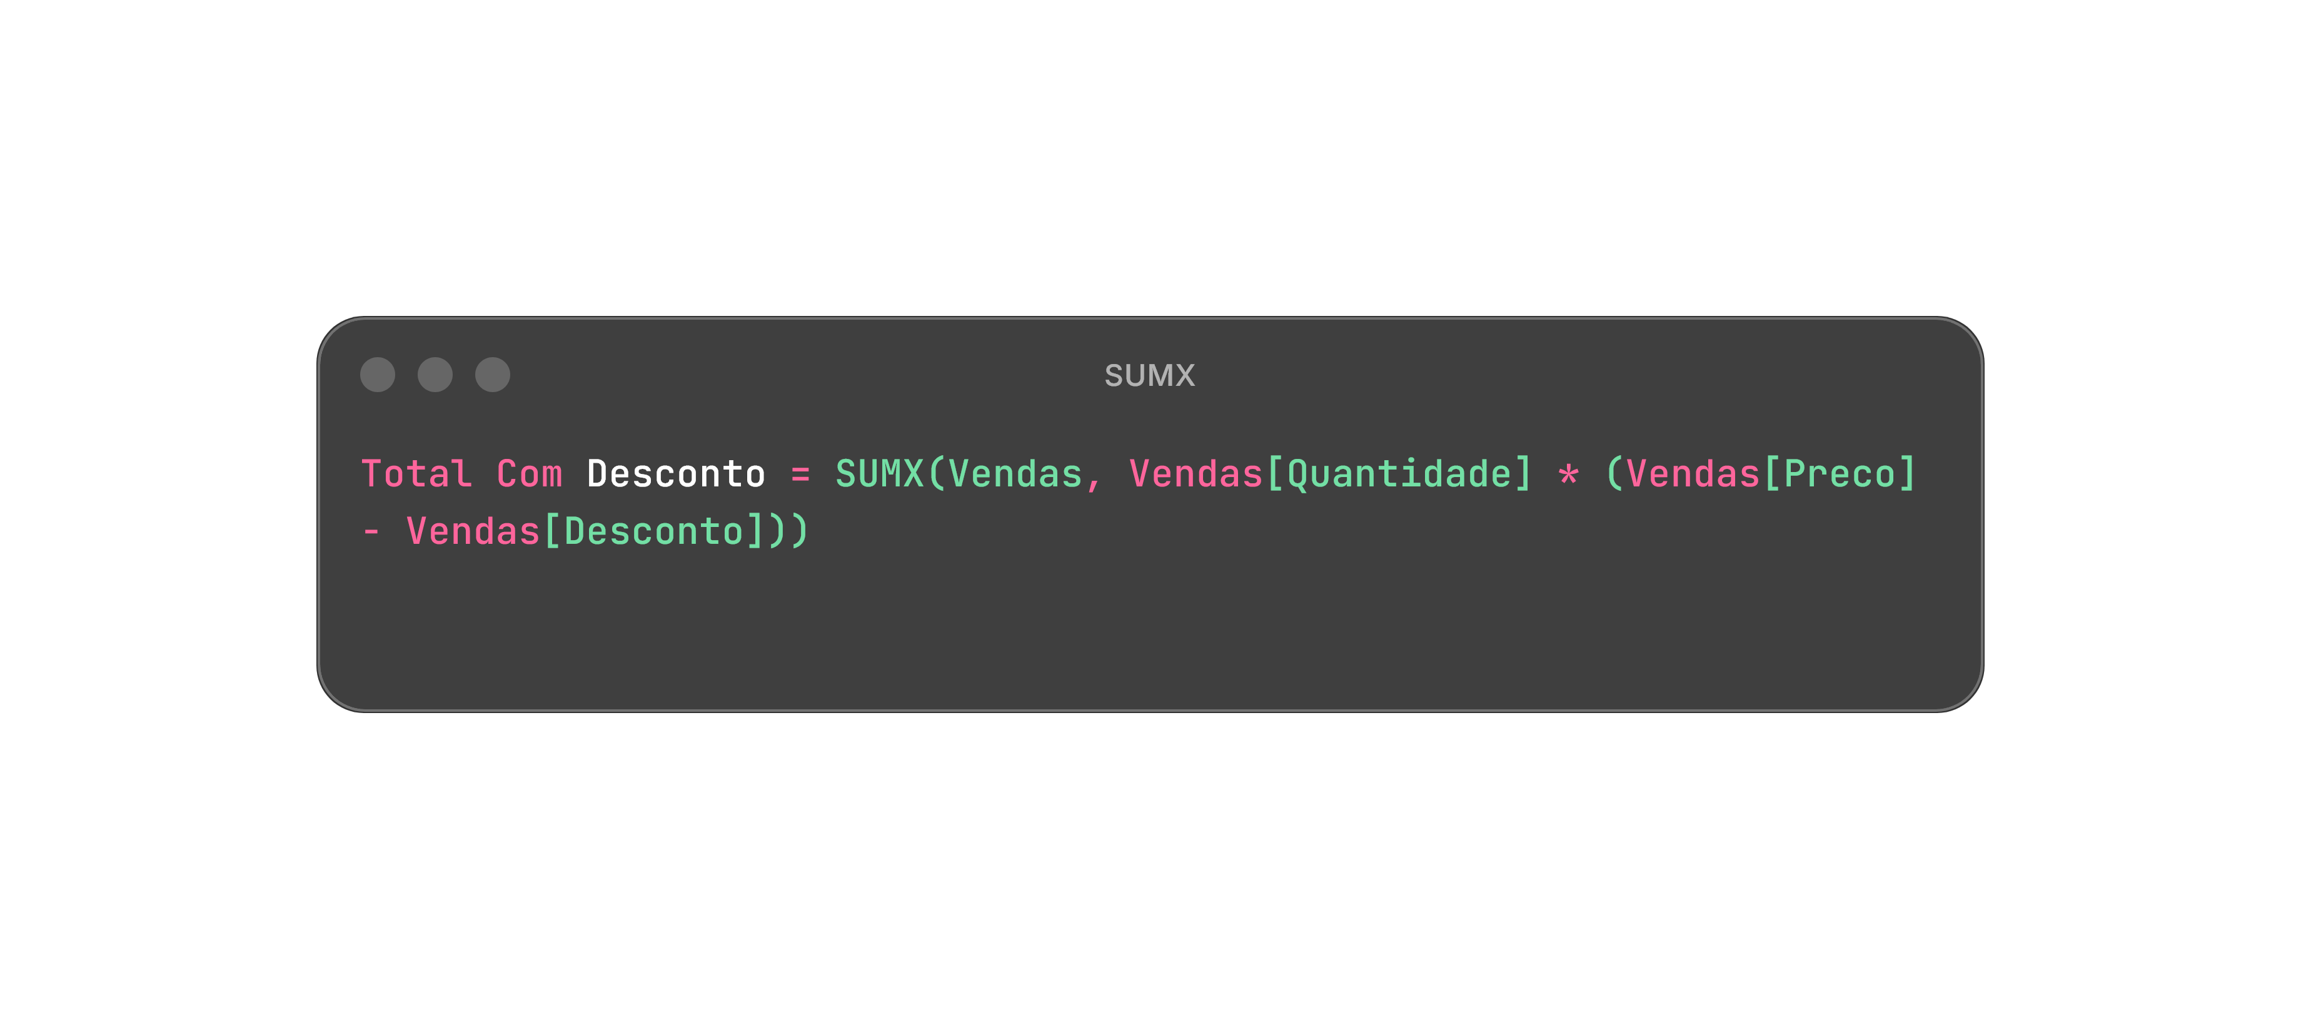
SUM e SUMX
função SUM soma valores de uma coluna, enquanto SUMX permite somar valores calculados linha a linha.
Veja o exemplo:
Imagine que você queira somar as vendas de uma tabela chamada Vendas:
Agora, se quiser somar o valor total considerando desconto linha a linha:

Slide 5
CALCULATE muda o contexto de filtro e recalcula uma expressão sob novas condições.
02
A FUNÇÃO MAIS PODEROSA DO DAX

Slide 6
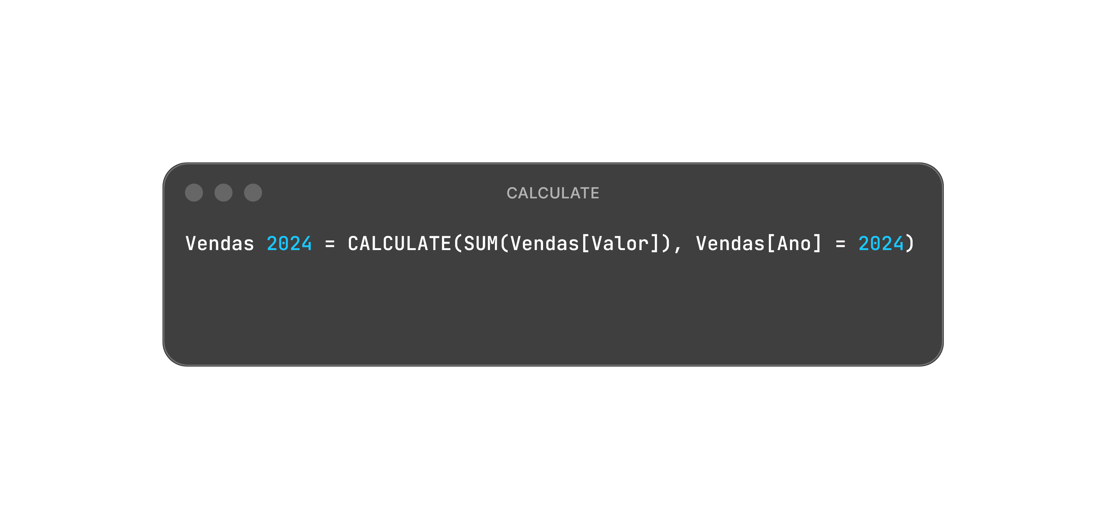
CALCULATE
O CALCULATE muda o contexto de filtro e recalcula um expressão sob novas medidas.
Veja a seguir:
Essa função é a base de praticamente todos os indicadores dinâmicos no Power BI. Veja o exemplo de total de vendas apenas para o ano de 2024:

Slide 7
03
FILTRANDO COMO UM MESTRE JEDI

Slide 8
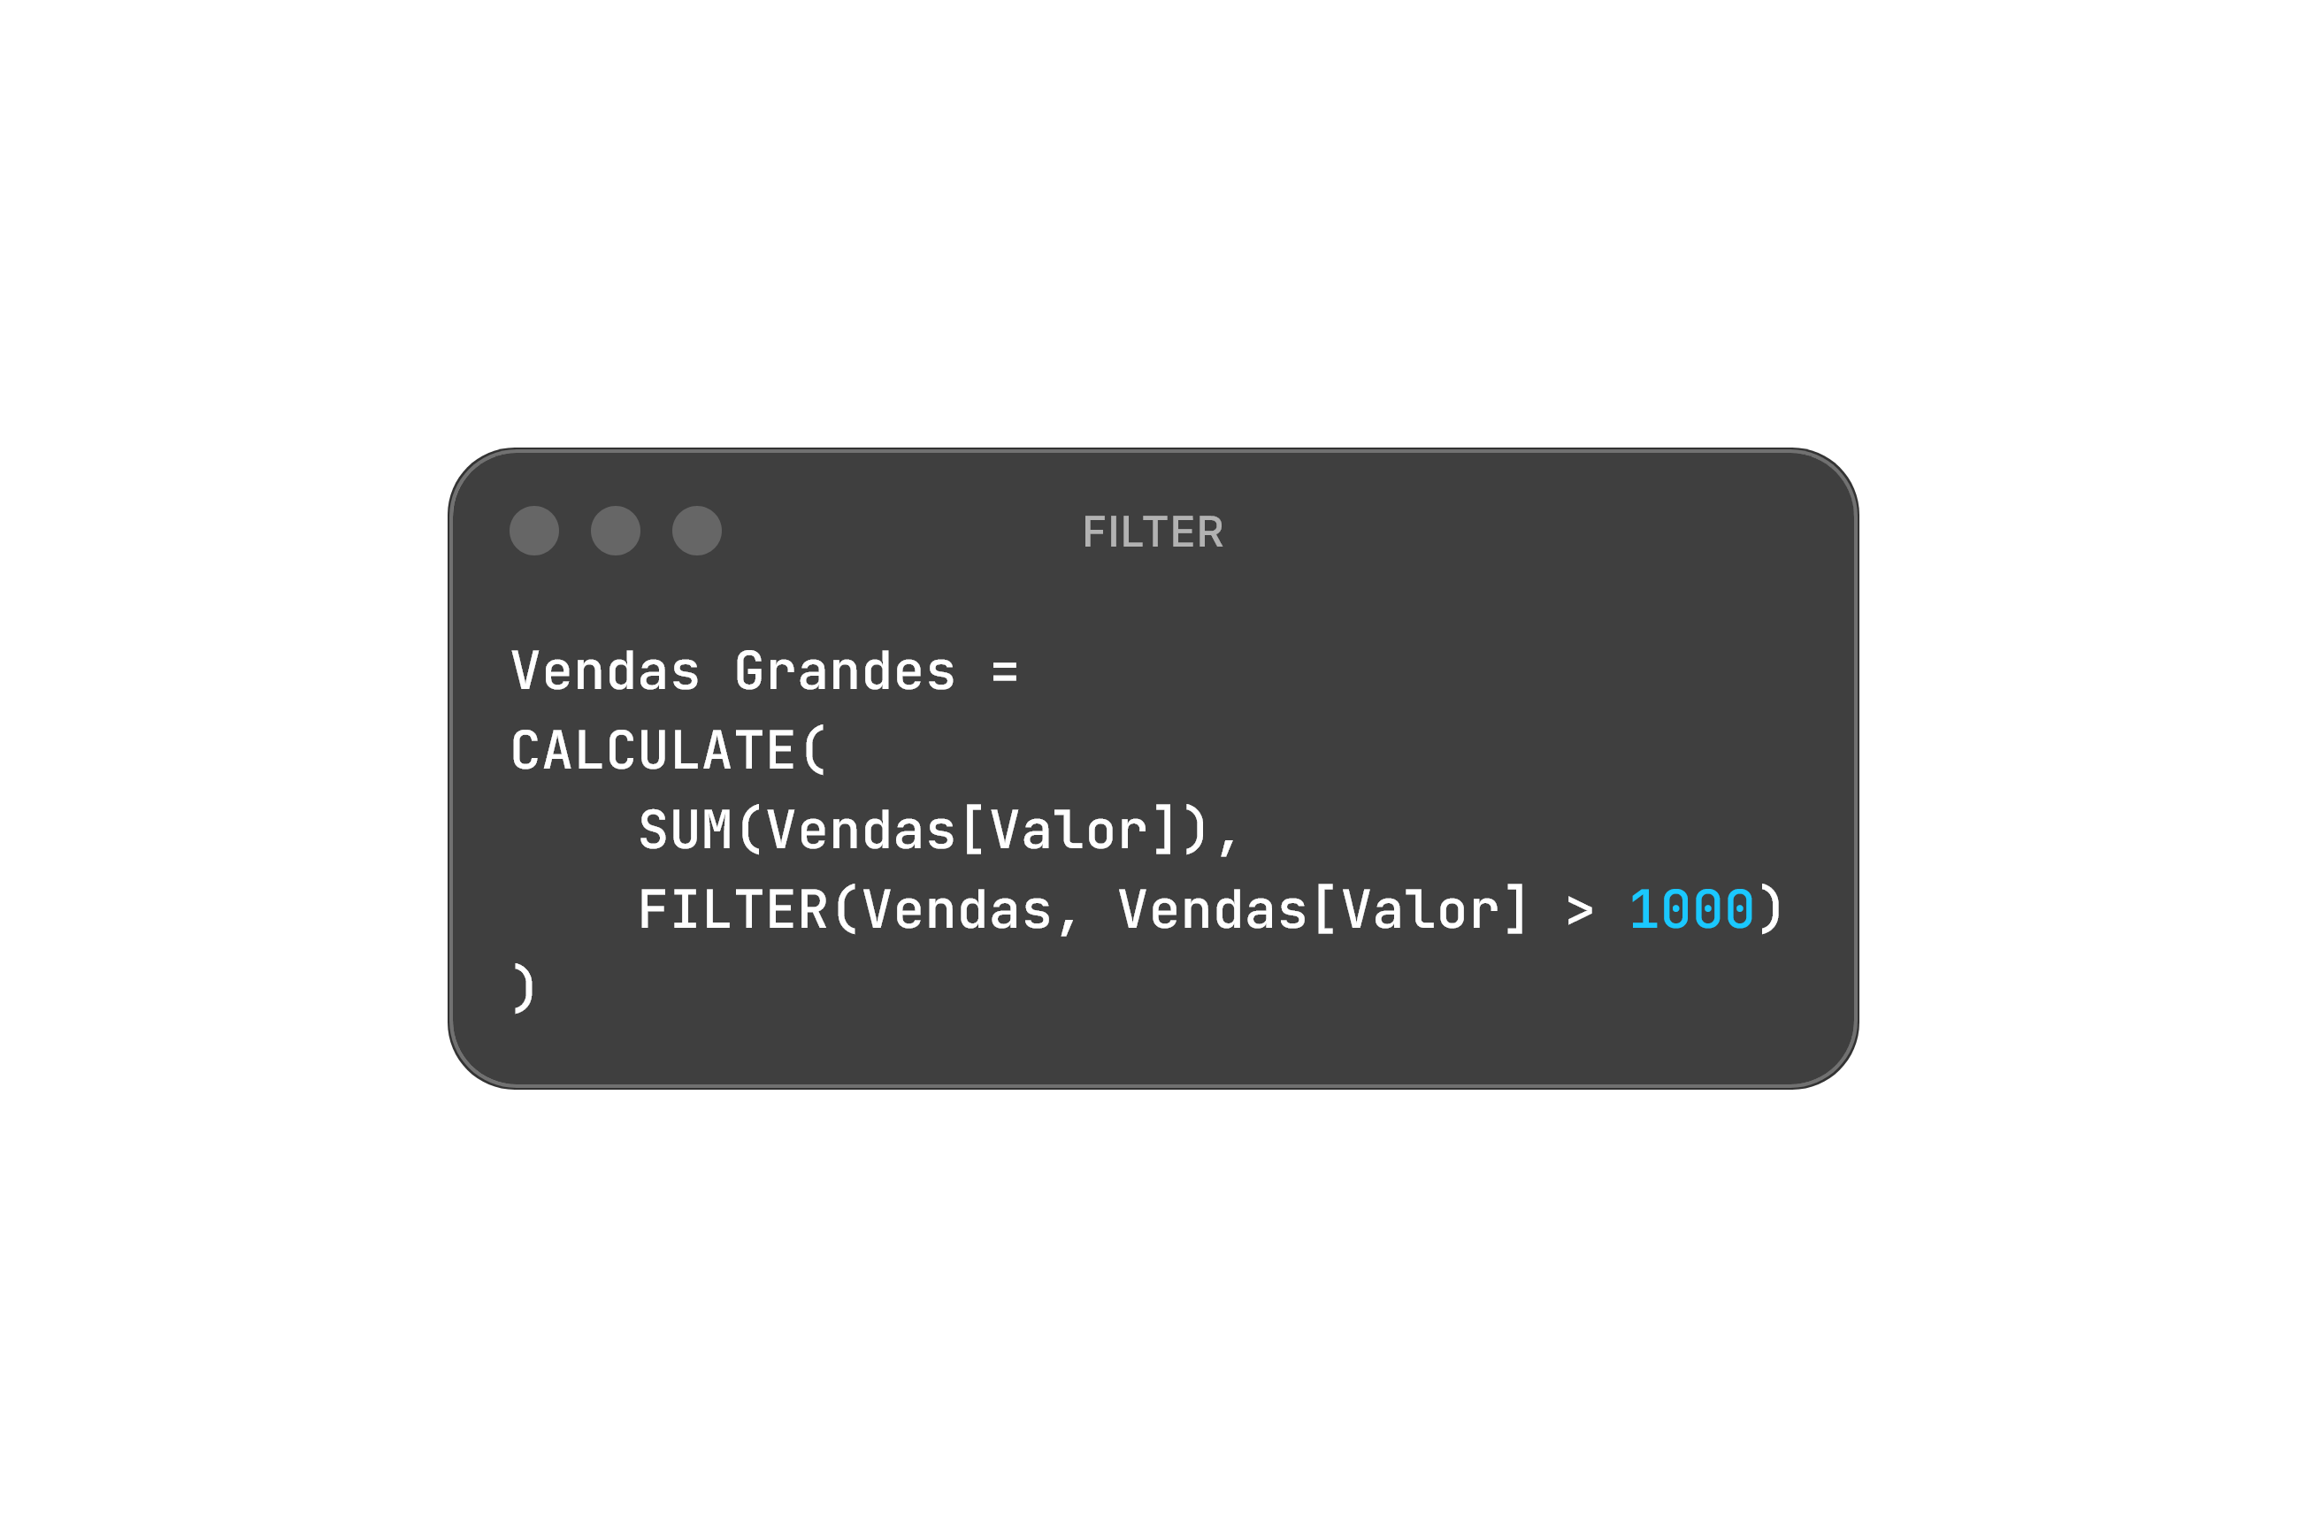
FILTER
FILTER cria um conjunto de dados filtrado que pode ser usado dentro de outras funções, com CALCULATE ou SUMX. Confira o exemplo a seguir:
Somar apenas as vendas acima de R$1.000:

Slide 9
04
BUSCANDO DADOS DE OUTRAS TABELAS

Slide 10
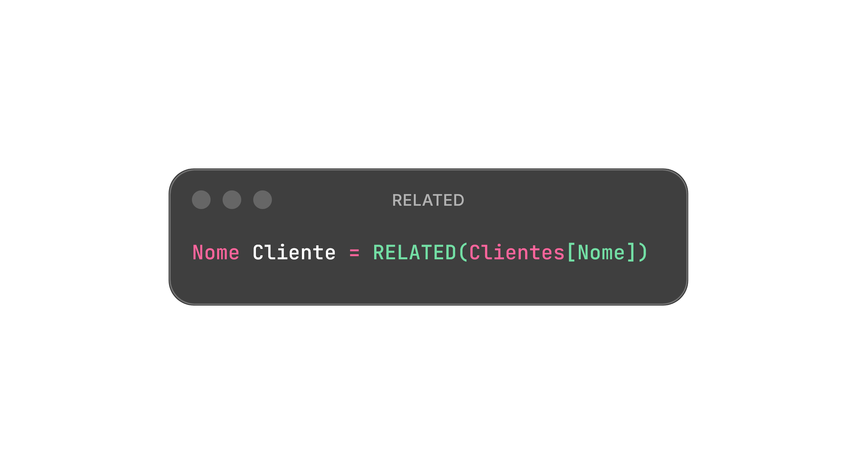
RELATED
RELATED traz valores de uma tabela relacionada, como um VLOOKUP no Excel. Veja o exemplo abaixo:
Para mostrar o nome do cliente dentro da tabela de vendas:

Slide 11
05
IGNORANDO FILTROS COMO UM MESTRE

Slide 12
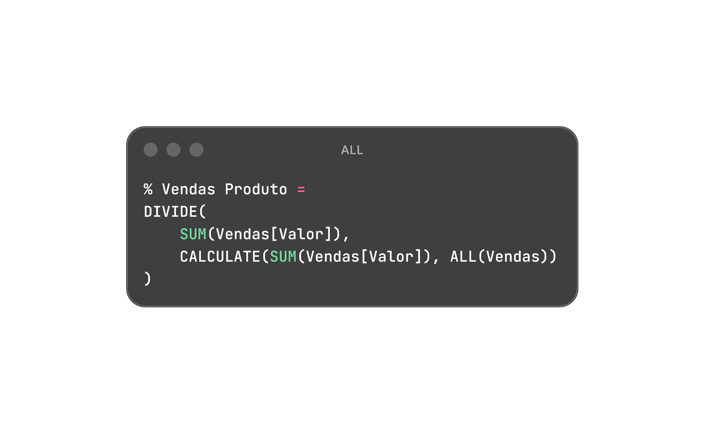
ALL
ALL remove filtros aplicados em uma ou mais colunas, ideal para cálculos de percentuais e totais gerais. Veja o exemplo a seguir:
Percentual de vendas de cada produto em relação ao total geral:

Slide 13
06
CRIANDO CONDIÇÕES INTELIGENTES

Slide 14
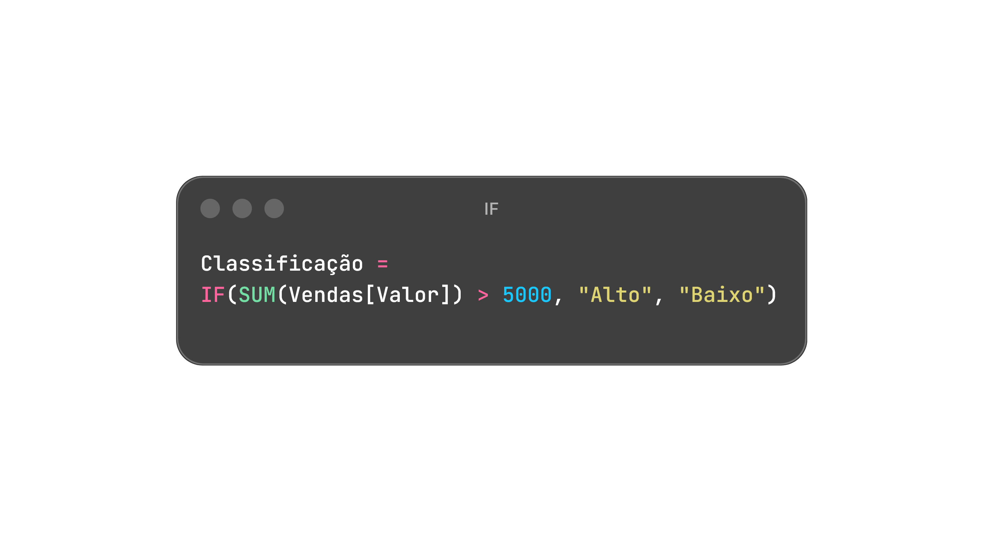
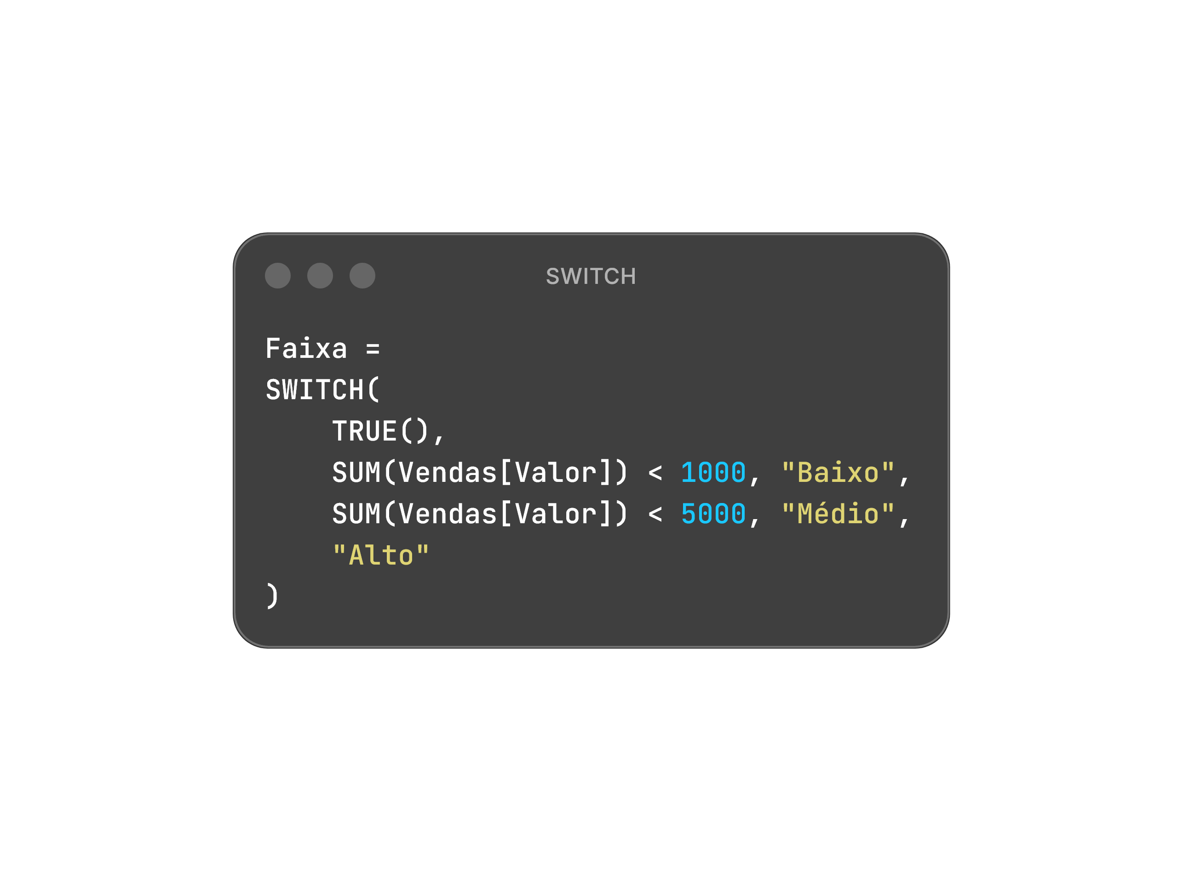
IF e SWITCH
IF e SWITCH funcionam como “SE” e “ESCOLHER” do Excel. Veja os exemplos a seguir:
Classificar o desempenho das vendas:
Ou com várias condições:

Slide 15
07
CONTANDO SEM REPETIR

Slide 16
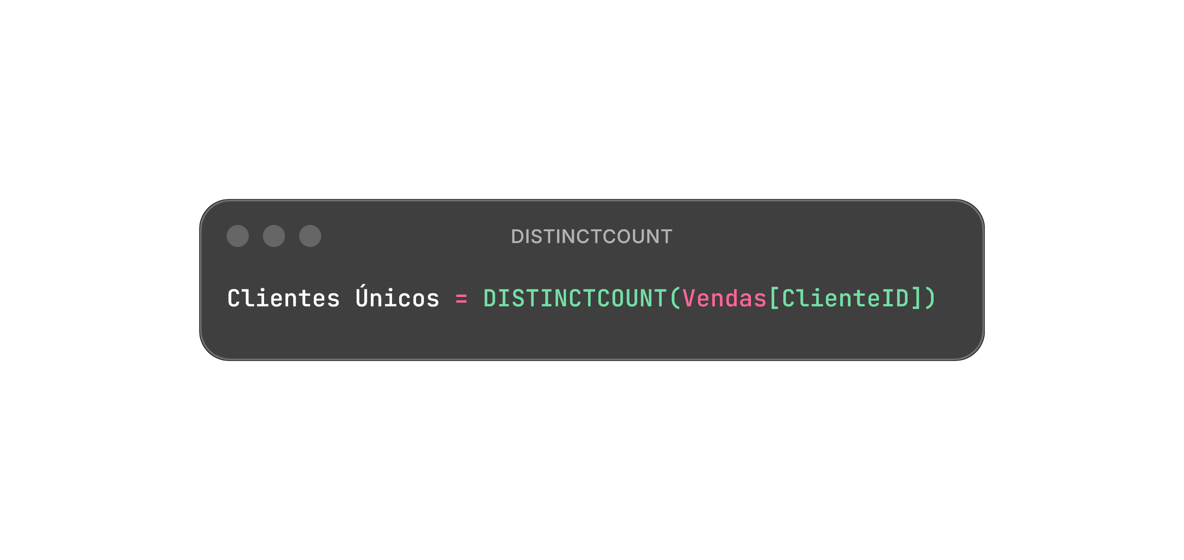
DISTINCTCOUNT
DISTINCTCOUNT conta quantos valores únicos existem em uma coluna. Veja o exemplo abaixo:
Número de clientes distintos que compraram. Veja o exemplo:

Slide 17
08
DIVISÕES SEM ERROS

Slide 18
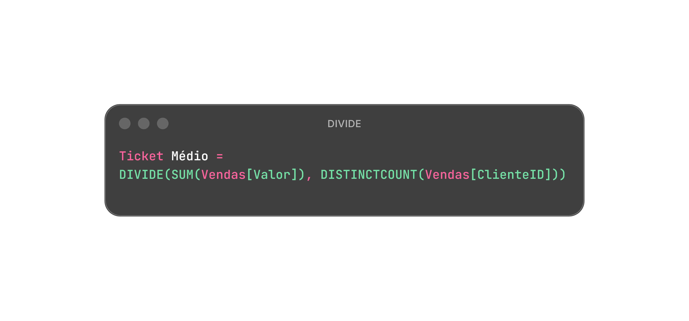
DIVIDE
DIVIDE faz divisões seguras, evitando erros quando o denominador é zero. Veja o exemplo abaixo:
Calcular o ticket médio (vendas por cliente):

Slide 19
AGRADECIMENTOS

Slide 20

OBRIGADO POR LER ATÉ AQUI
Esse Ebook foi gerado por IA, e diagramado por humano.
O passo a passo se encontra no meu Github.
Esse conteúdo foi gerado com fins didáticos de construção, não foi realizado uma validação cuidadosa humana no conteúdo e pode conter erros gerados por uma IA.
https://github.com/risoaldoalmeida/ebook.ia

